Slide 1
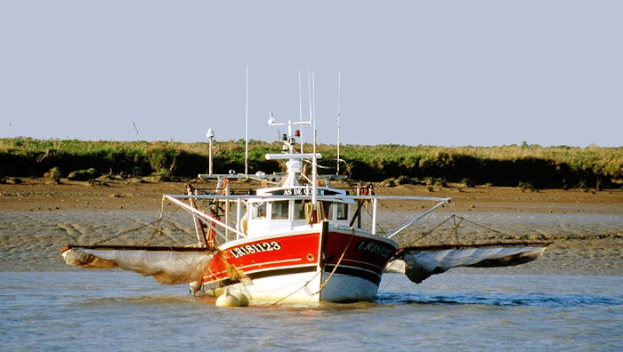
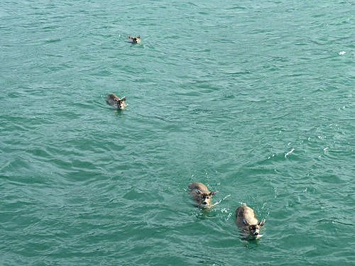
UNE PÊCHE INCROYABLE…
mais vraie
Diaporama © Apex
Photos : Tom Satre & Internet
Musique : Je crois entendre (Pêcheurs de perles)- Bizet

Slide 2
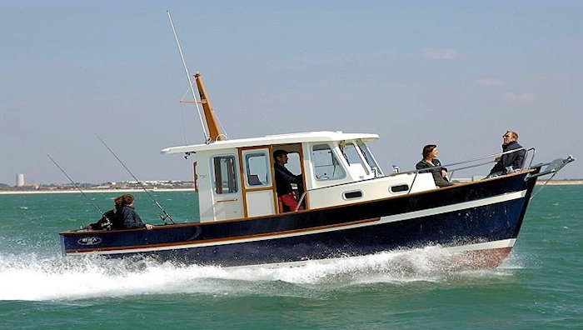
Tom Satre a raconté au journal Sitka qu'il était avec un groupe sur un bateau de pêche en route vers Taku Harbor dans l’ouest de l’Alaska quand...

Slide 3
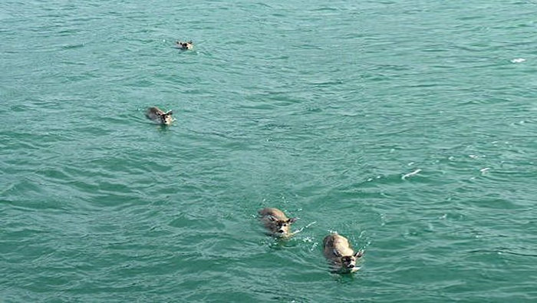
… quatre jeunes daims à queue noire nageaient directement vers son bateau.

Slide 4
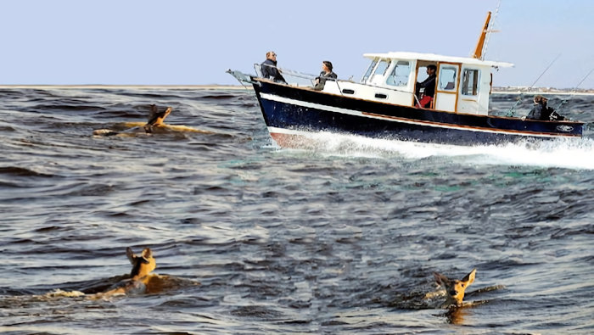
Dès que les daims furent près du bateau ils ont commencé par l'encercler et nous regardaient directement.

Slide 5
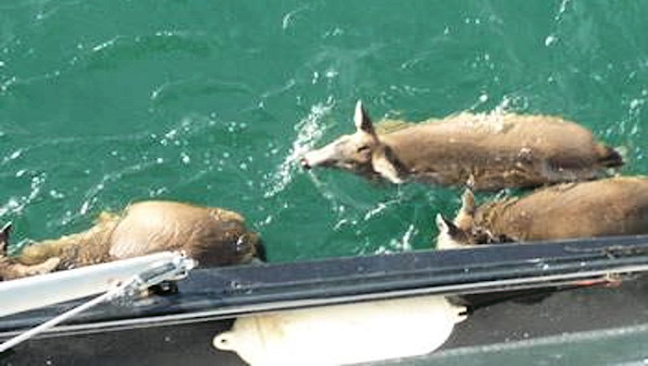
On pouvait voir que les 4 jeunes daims étaient en détresse.

Slide 6
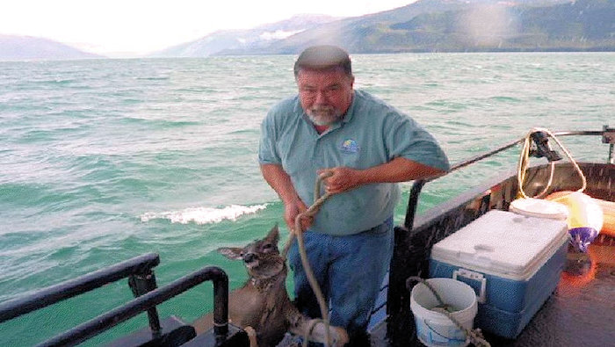
J'ai ouvert la passerelle de derrière et nous avons aidé les animaux craintifs et sauvages à monter dans le bateau.

Slide 7
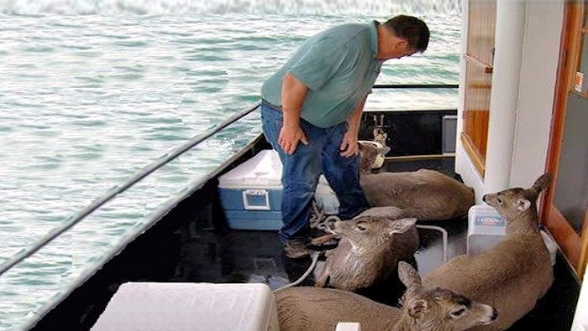
Une fois sur le bateau ils se sont effondrés de fatigue, en tremblant.

Slide 8
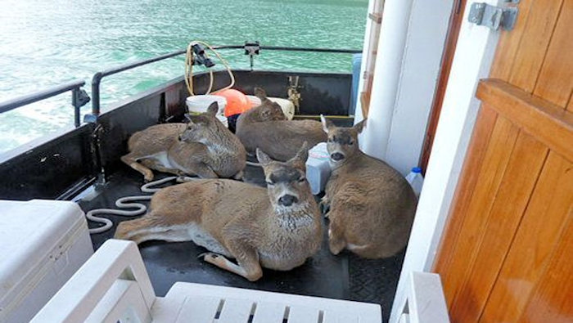
Durant toutes mes années de pêcheur, jamais je n'ai vu une chose pareille.

Slide 9
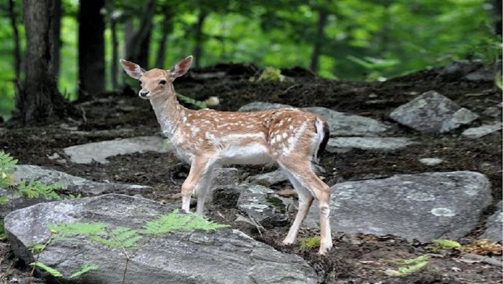
Une fois arrivé au dock le premier daim que nous avons retiré de l’eau s’est retourné et nous a regardé comme s’il nous disait merci, puis il a disparu dans la forêt

Slide 10
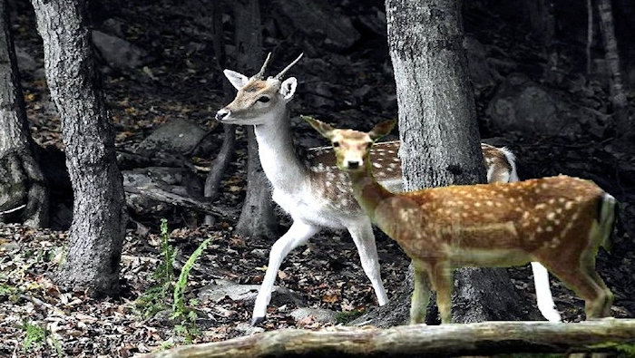
Après un peu de cajoleries et d’assistance les deux autres ont suivi.

Slide 11
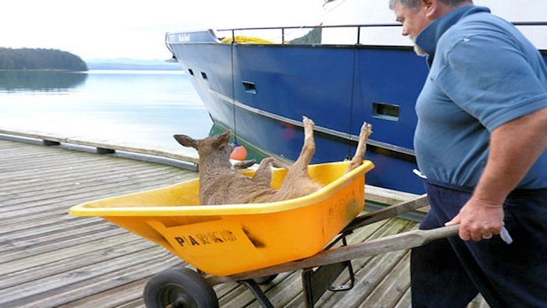
Mais le plus petit avait besoin d’aide et je
l’ai transporté dans une brouette.

Slide 12
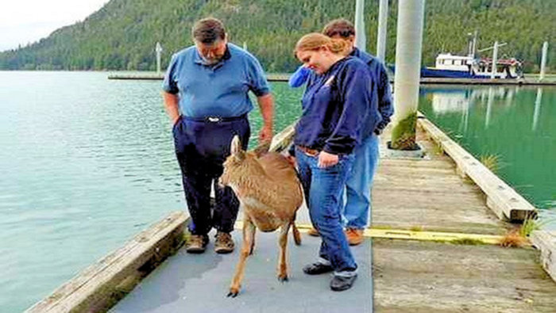
Ma fille Anna et mon fils Tim ont aider le dernier daim à se mettre sur ses pieds.

Slide 13
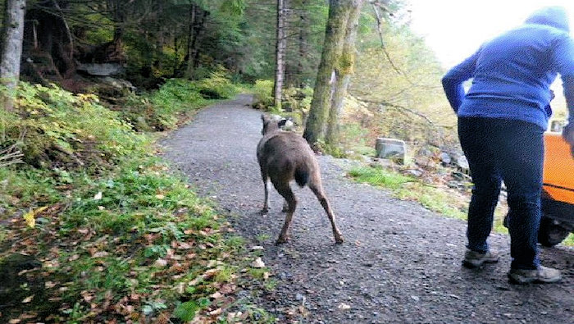
Ensuite il regagnât la forêt.

Slide 14
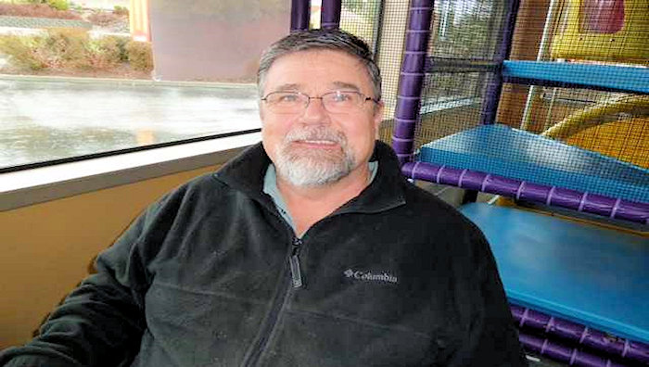
Nous ne savions pas depuis combien de temps ils étaient dans l'eau glacée ou si il y en avait d’autres qui n'ont pas survécu.
Plus tard ma fille m'a dit qu'elle n'oublierait jamais cette expérience et je pense que les daims ont ressenti la même chose.

Slide 15




F I N
Touche Esc pour quitter

